Slide 1
Rekryteringslösning
Din one click pitch mall
>> Låt oss börja övertyga din chef

Slide 2
Kandidater kräver mer!
.. de förväntar sig sömlösa digitala upplevelser när de letar och söker jobb!

Slide 3
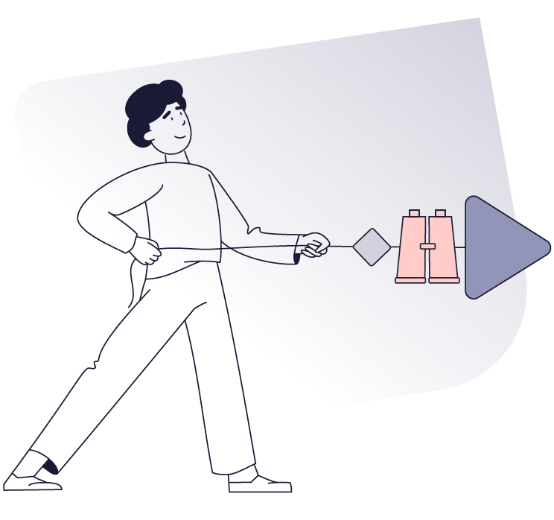
Det är ingen överraskning att kandidater har övertaget på dagens arbetsmarknad. Förväntningarna stiger när det kommer till användarupplevelsen av att leta och söka jobb. Kandidater förväntar sig snabba, friktionsfria och opartiska rekryteringsprocesser och allt detta genom löpande kommunikation.
Och det är inte allt, vi förväntas och måste alltid samla in, lagra och hantera data i enlighet med GDPR.

Slide 4

Låt oss vända på detta
Vill vi möta förväntningarna och säkerställa en snabb, friktionsfri och opartisk process?
Vill vi förkorta vår tid att rekrytera nyanställda – vilket sparar både tid och pengar?
Vill vi uppfattas som en professionell organisation som behandlar kandidater med respekt – vilket stärker vårt arbetsgivarvarumärke?
Vill vi visa våra kandidater och anställda att deras personliga data är säker hos oss?

Slide 5
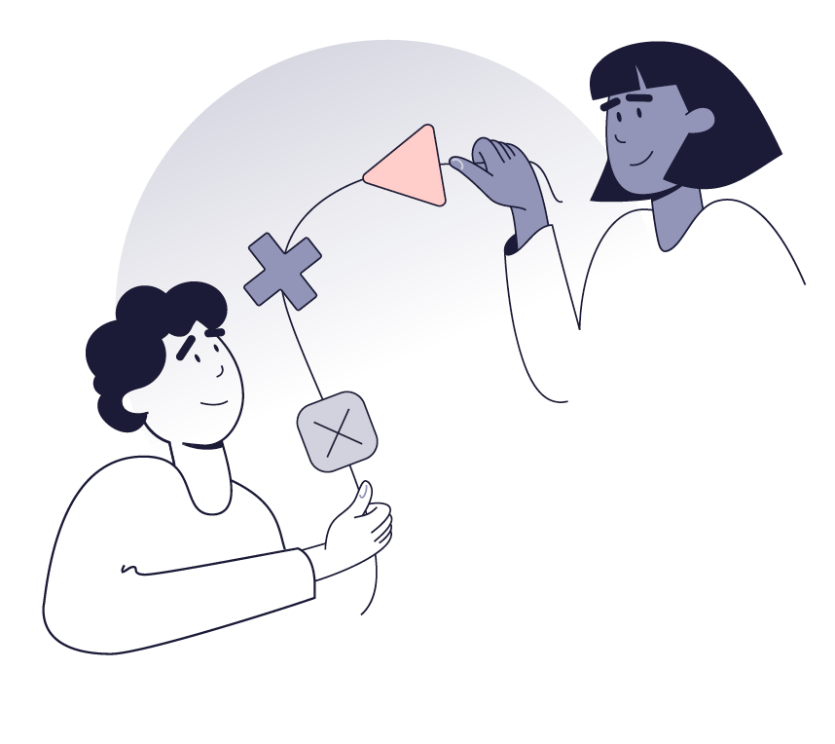

Här finns det ett sätt för oss att möta kandidaternas förväntningar i rekryteringsprocessen
Modern digital rekryteringslösning
Genom att använda en modern digital rekryteringslösning kommer vi att kunna göra all rekrytering från ett ställe. Allt är gjort GDPR-kompatibelt, digitalt, friktionsfritt och med kandidatupplevelsen i fokus.

Slide 6
Vad kommer detta att göra för oss?

Slide 7
7
Förbättra kandidatens
upplevelse och vårt
arbetsgivarvarumärke
1
Med en digital rekryteringslösning kommer vi att kunna göra det enkelt att söka jobb, vi kommer att kunna säkerställa transparens och kommunicera kontinuerligt. Allt med användarupplevelsen och vårt arbetsgivarvarumärke i centrum.

Slide 8
56% av de kandidater som har haft en dålig rekryteringserfarenhet kommer inte att rekommendera andra att söka jobb i den organisationen.
56%

Slide 9
49% av de kandidater som har haft en dålig erfarenhet av en rekryteringsprocess kommer inte att söka jobb i samma organisation igen.
49%

Slide 10
Forskning visar att en investering i en bra kandidatupplevelse kan optimera kvaliteten på nyanställningar med upp till 70%
70%

Slide 11
11
Professionalisera
och påskynda vår
anställningsprocess
2
Med en digital rekryteringslösning kommer vi att kunna säkerställa en snabb och friktionsfri rekryteringsprocess med löpande och delvis automatiserad kommunikation. Internt kommer vår process att screena och utvärdera kandidater vara strömlinjeformad och opartisk.

Slide 12
Det tar i genomsnitt 2 månader att fylla en ledig tjänst. Ändå anser 60% av alla kandidater att det bör ta högst 1 månad från ansökningen.
60%

Slide 13
86% säger att användningen av ett ATS har ökat deras anställningstid och 78% säger att det också har förbättrat deras anställningskvalitet.
86%

Slide 14
94% av HR-verksamma säger att användningen av ett ATS har förbättrat deras rekryteringsprocesser.
94%

Slide 15
15
Säkerställ en säker och
GDPR-kompatibel
anställningsprocess
3
Med en digital rekryteringslösning kommer vi att kunna säkerställa en säker och GDPR-kompatibel rekryteringsprocess med rätt juridisk grund för lagring och hantering av data.

Slide 16
Att bryta mot GDPR kan kosta så mycket som 4% av våra globala intäkter.
4%

Slide 17
77% av kandidaterna sa att de inte skulle söka jobb om de kände att deras integritet och information inte var skyddade.
77%

Slide 18
18
4
Förbättra vårt resultat
Med en digital rekryteringslösning kan vi minimera risken för dåliga rekryteringar. Genom verktyg för kandidathantering så som automatisering av processer och screeningmetoder förbättras kvaliteten på rekryteringarna vilket återigen leder till bättre resultat.

Slide 19
En dålig rekrytering kan kosta oss upp till 1 000 000 kr.
1 000 000 kr

Slide 20
86% sa att användningen av ett ATS har ökat deras anställningskvalitet.
86%

Slide 21
Med en tydlig rekryteringsanalys kan vi spara så mycket som 30-40% av våra platsannonskostnader.
30-40%

Slide 22
Sammanfattning
Ett digitalt rekryteringssystem kommer att förbättra kandidatupplevelsen och vårt arbetsgivarvarumärke. Det kommer att säkerställa efterlevnad av GDPR, professionalisera och påskynda rekryteringsprocesserna. Slutligen kommer det att öka kvaliteten på anställningar och leda till bättre prestationer och en förbättrad resultaträkning.

Slide 23
…Och det finns mer!

Slide 24
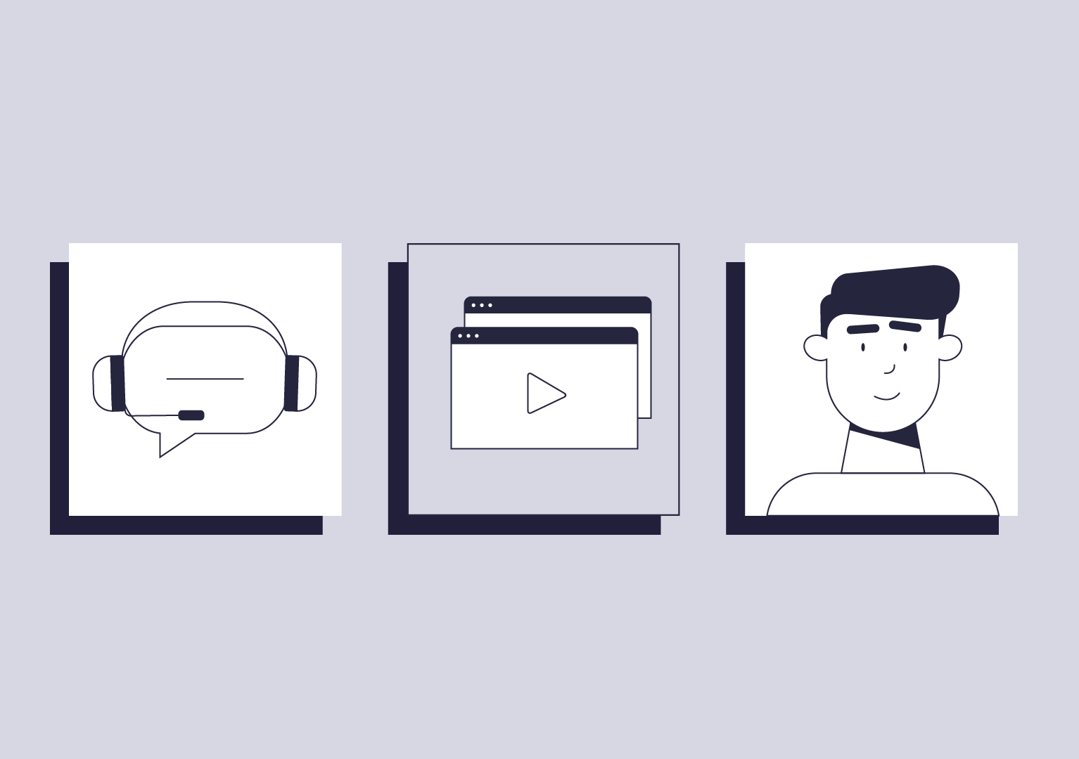
Det är som en digital HR-assistent
Digitala och automatiserade processer kommer att frigöra interna resurser
Inga interna IT-resurser behövs för daglig användning
Vi har gratis lokal support varje dag mellan 8-17
Vi har tillgång till rådgivning vid behov

Slide 25

Och ifall du undrar…
Ja,
Det är 100% GDPR kompatibelt
        Vi kommer alltid att ha kandidaternas och anställdas samtycke
        Vi kommer att ha en raderingspolicy och användarhantering på plats
        Säljaren är under IT-revision av externa IT-revisorer
        Vi kommer att ha en säker datalagring
        Data- och informationsavtal från säljaren finns på plats

Slide 26
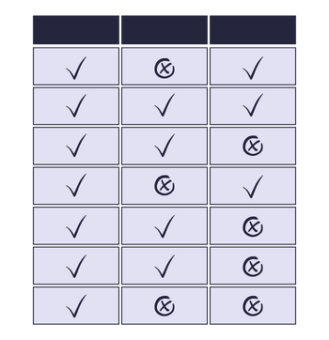
För att göra det ännu enklare har jag listat systemkraven vi behöver för att lyckas
Se översikt

Slide 27

Vi har redan sagt vad vi vill..
Vi vill möta förväntningarna och säkerställa en snabb, friktionsfri och opartisk process!
Vi vill förkorta vår tid att rekrytera nyanställda – vilket sparar både tid och pengar!
Vi vill uppfattas som en professionell organisation som behandlar kandidater med respekt – vilket stärker vårt arbetsgivarvarumärke!
Vi vill visa våra kandidater och anställda att deras personliga information och data är säker hos oss!

Slide 28
Låt oss börja möta
kandidaternas förväntningar
>> Låt oss börja

